Slide 1
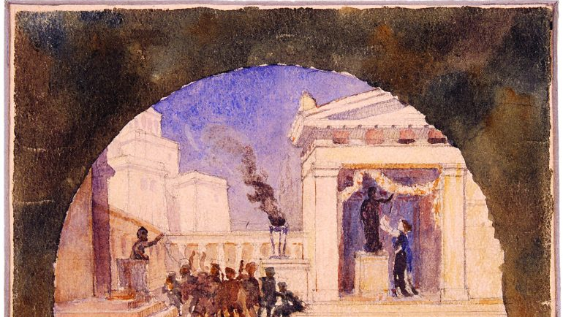
Madách Imre: Az ember tragédiája
Egykori Nemzeti Színházakban bemutatott előadások
Mátyus Eszter, Nagy Réka, Tóth Lara, Vajda Doris
Csanádi Árpád Általános Iskola, Sportiskola és Középiskola

Slide 2
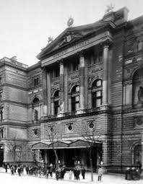
Paulay Ede rendezése
Az Ősbemutató – 1883. szeptember 21.
1. Színháztörténeti helyzetelemzés (A kontextus)
A 19. század második felében a magyar színjátszás válaszút előtt állt: a népszínművek népszerűsége mellett igény mutatkozott a nemzeti klasszikusokra. Madách művét 1861-es megjelenése után sokáig „olvashatatlan” és „színpadképtelen” drámának tartották a hatalmas tablóképek és a filozófiai eszmefuttatások miatt.
A kihívás: Paulay Edének be kellett bizonyítania, hogy a magyar nyelvű dráma képes felnőni a világirodalmi szinthez (például: Goethe Faustjához).
A váltás: Paulay a meiningenizmus (történelmi hűség, tömegjelenetek precíz mozgatása) elveit alkalmazva alkotta meg a látványvilágot.
( A képen az egykori budapesti Nemzeti Színház látható )

Slide 3
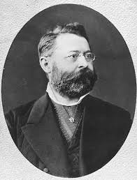
2. A rendező: Paulay Ede (1836–1894)
Paulay korának igazi vizionáriusa és polihisztora volt. Rendezői koncepciója két pilléren nyugodott:
Dramaturgiai bravúr: Saját maga húzta meg és ütemezte át a szöveget, hogy az dinamikus maradjon.
Technikai forradalom: Ő vezette be a Nemzeti Színházban a villanyvilágítást és a bonyolult süllyesztőrendszereket, amelyek lehetővé tették a 15 szín közötti gyors átmenetet anélkül, hogy a néző kizökkenne az élményből.

Slide 4
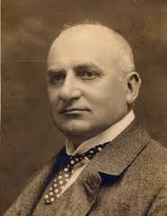
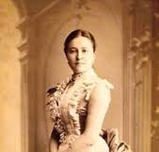
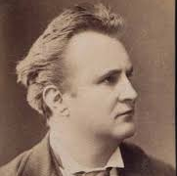
3. Az ősbemutató főszereplői (1883)
A legendás szereposztás
A karaktereket a korszak legnagyobb színészóriásai formálták meg, örök mintát adva a későbbi generációknak:
Ádám (Nagy Imre): A vívódó, kereső embert alakította méltósággal.
Éva (Jászai Mari): Alakítása mérföldkő volt; ő mutatta meg, hogy Éva nemcsak kísértő, hanem az élet és a remény szimbóluma is.
Lucifer (Gyenes László): A hideg intellektust és a cinizmust hozta be a színpadra, megteremtve a modern Lucifer-karakter alapjait.

Slide 5
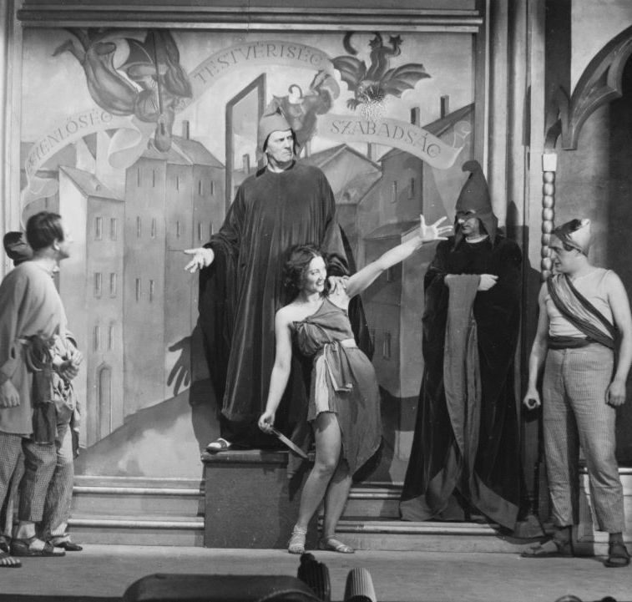
4. Érdekességek és utóélet
A Magyar Dráma Napja: A premier sikere előtt tisztelegve ünnepeljük minden évben szeptember 21-én a hazai drámaírást.
Díszlet és jelmez: Paulayék törekedtek a történelmi hitelességre; a londoni színhez vagy az egyiptomi piramisokhoz olyan látványvilágot alkottak, ami akkoriban filmbe illőnek tűnt.
Fogadtatás: A bemutató után a darab rekordidő alatt érte el a 100. előadást, ami a korszakban példátlan közönségsikert jelentett.

Slide 6
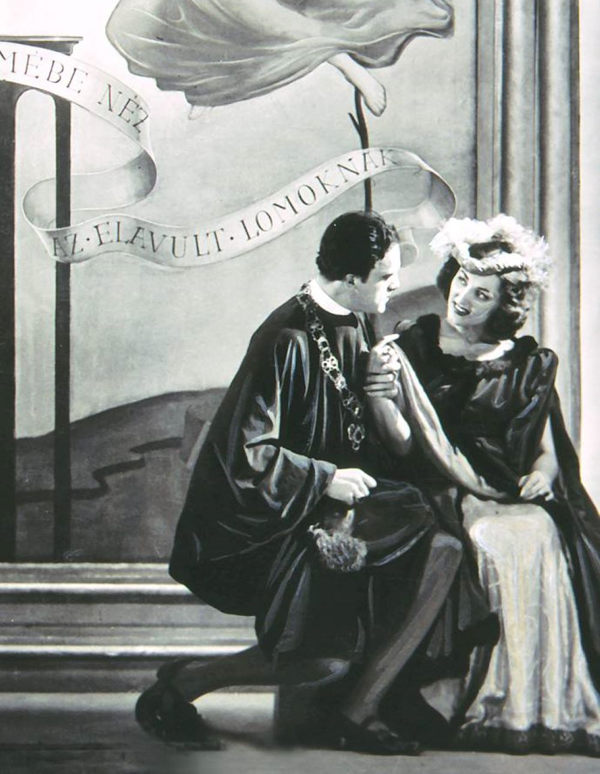
Az ember tragédiája a Nemzeti Színházban
Németh Antal reformrendezése (1937)
1. Színháztörténeti kontextus – A „Tragédia” útja
A Paulay-féle hagyomány (1883) után a darab elmerevedett a historizáló, festett díszletek között.
Az 1930-as évekre igény támadt a modernizálásra: a film és a rádió térnyerése új vizuális nyelvet követelt.
Németh Antal célja: a „színpadi világkép” megújítása:
A „fekete bársony” technika: a sötét háttér kiemelte a szereplőket és a fényben úszó építményeket
Innováció: Plasztikus, térbeli formák a festett kulisszák helyett.

Slide 7
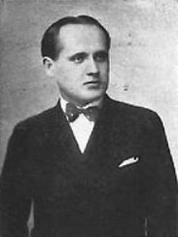
2. A rendező: Dr. Németh Antal (1903–1968)
A Nemzeti Színház fiatal, újító igazgatója (1935–1944).
Műveltsége európai szintű: teoretikus, színháztörténész és gyakorlati szakember.
Hitvallása: A totális színház, ahol a fény, a mozgás és a látvány egyenrangú a szöveggel.
A rendezői koncepció kulcsszavai:
Dinamizmus: A történelem nem állóképek sorozata, hanem folyamat.
Szimbolizmus: Nem a korhűség, hanem a hangulat és az eszme a fontos.
Korszerűség: A technika (forgószínpad, fények) szolgálja a mondanivalót.

Slide 8
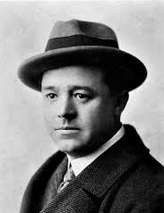
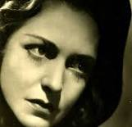
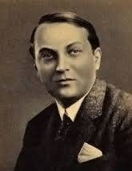
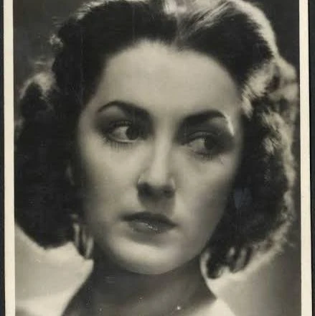
3. Szereposztás
Az emberpár
Ádám: Abonyi Géza. Méltóságteljes, mégis esendő figura, aki végigküzdi az emberiség útját.
Éva: Tasnády Fekete Mária / Lukács Margit. Az örök nőiesség különböző arcai (a paradicsomi tisztaságtól a bizánci ármányig).
A tagadás szelleme
Lucifer: Csortos Gyula.
Németh Antalnál Lucifer nem egy ördögi gonosz, hanem intellektuális partner, a kétkedés hangja.
A jelmez modern: elegáns, sötét, néha szinte démoni, de mentes a korábbi korszakok patetikus kiegészítőitől.
Díszlet és látvány
Tervezők: Horváth János és Varga Mátyás.

Slide 9
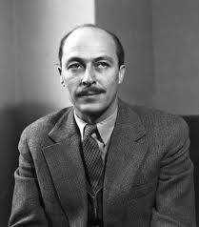
Gellért Endre rendezése (1955)
1.Színháztörténeti háttér és koncepció
A „Tragédia” rehabilitációja: A Rákosi-korszakban Madách művét pesszimistának és vallásosnak bélyegezték, ezért 1947 és 1954 között tiltólistán volt. Ez az előadás jelentette a mű politikai és művészi visszatérését.
Rendezői hármas: Bár a fő koncepció Gellért Endre nevéhez fűződik, a munkában Major Tamás és Marton Endre is részt vett. Ez a hármas összefogás is jelezte az esemény súlyát.
Stílusváltás: Szakítottak a korábbi „képeskönyv-szerű”, látványos külsőségekkel. Gellért egy gondolati, intellektuális drámát vitt színpadra, ahol a hangsúly az emberi küzdelmen és a fejlődésbe vetett hiten volt.

Slide 10
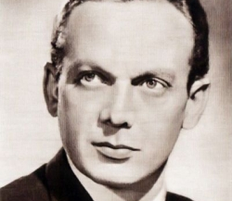
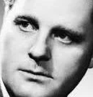
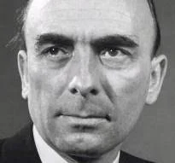
2. Szereplők és közreműködők
Ádám – Básti Lajos: A magyar színháztörténet egyik legmeghatározóbb Ádámja. Alakítása méltóságteljes és vívódó volt, évtizedekig ő maradt a szerep etalonja.
Éva – Lukács Margit: Az örök nőiességet és az élet folytonosságát képviselte klasszikus szépséggel és mély drámaisággal.
Lucifer – Major Tamás / Ungvári László: Kettős szereposztásban játszották; Major alakítása különösen híres volt intellektuális, gúnyos és éles stílusáról.
Látvány: A díszleteket Varga Mátyás, a jelmezeket Márk Tivadar tervezte, akik a kor abszolút legjobbjai voltak.

Slide 11
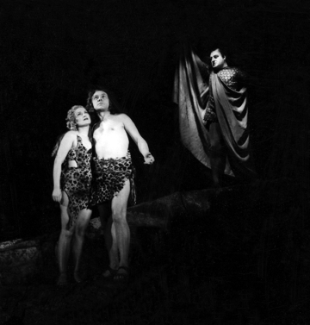
3. Érdekességek és utóélet
Siker és népszerűség: Az előadás akkora szenzáció volt, hogy a jegyekért hosszú sorok álltak a Nemzeti Színház előtt. Több mint 500-szor játszották.
A "Gellért-féle" Ádám: Básti Lajos annyira összeforrt a szereppel, hogy később Arany János hangján szólalt meg a mű rádióváltozatában és a rajzfilm-adaptációban is őt idézték.
Politikai üzenet: A nézők számára a darab bemutatása a relatív szabadság és a nemzeti kultúra újjászületésének szimbólumává vált, alig egy évvel az 1956-os forradalom előtt.

Slide 12
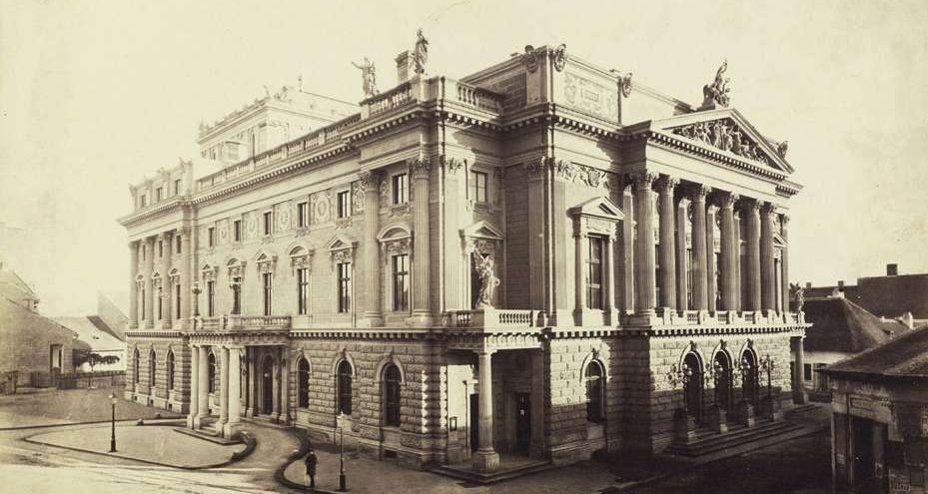
Köszönjük a figyelmet!
Három korszakalkotó rendezői látásmód:
Paulay Ede (1883): Az úttörő. Bebizonyította a mű színpadképességét monumentális látvánnyal és technikai újításokkal.
Németh Antal (1937): A reformátor. Szimbolista eszközökkel és modern fényhatásokkal a dráma filozófiai mélységeit emelte ki.
Gellért Endre (1955): A humanista. A betiltás utáni első rendezés, amely az egyén küzdelmét és a reményt helyezte fókuszba.
Felhasznált források:
Székely György (szerk.): Magyar színháztörténet (Akadémiai Kiadó).
Kerényi Ferenc: Madách Imre: Az ember tragédiája (Matura Klasszikusok).
OSZMI (Országos Színháztörténeti Múzeum): Digitális Archívum és fotótár.
Arcanum Digitális Tudománytár: Korabeli kritikák (Pesti Napló, Fővárosi Lapok).

